Slide 1
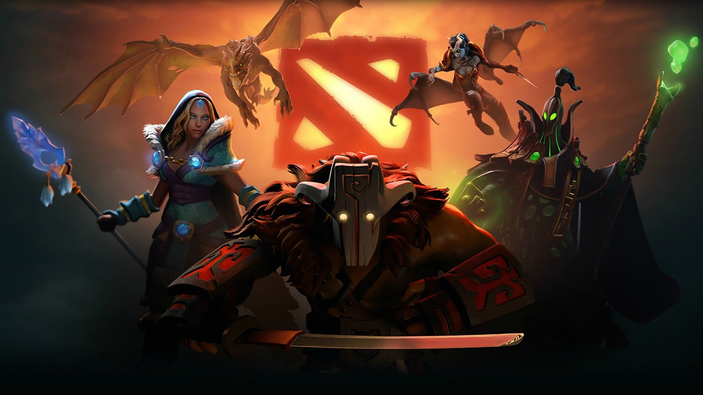
Польза игры Dota 2

Slide 2
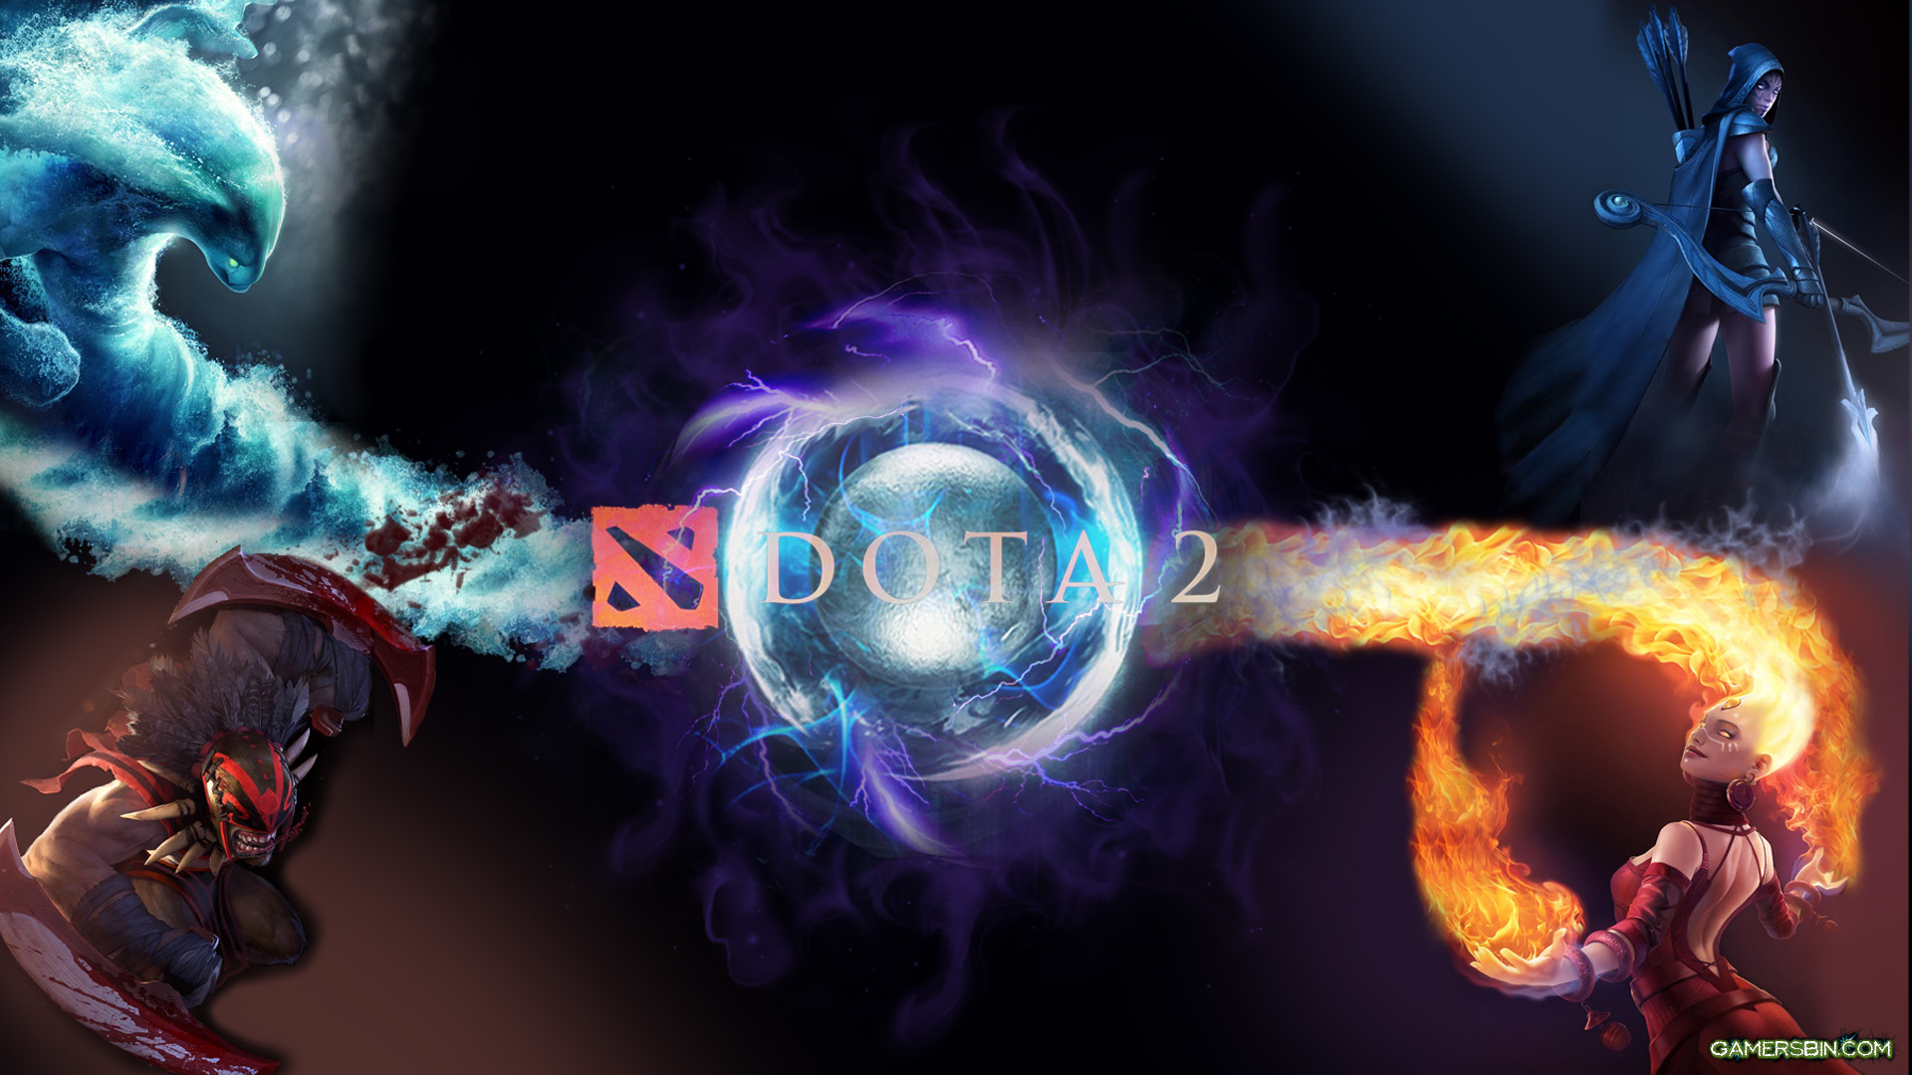
Полезные качества
В даной презинтации я попробую описать полезные качества и наввыки взращиваемые игрой Dota 2.

Slide 3
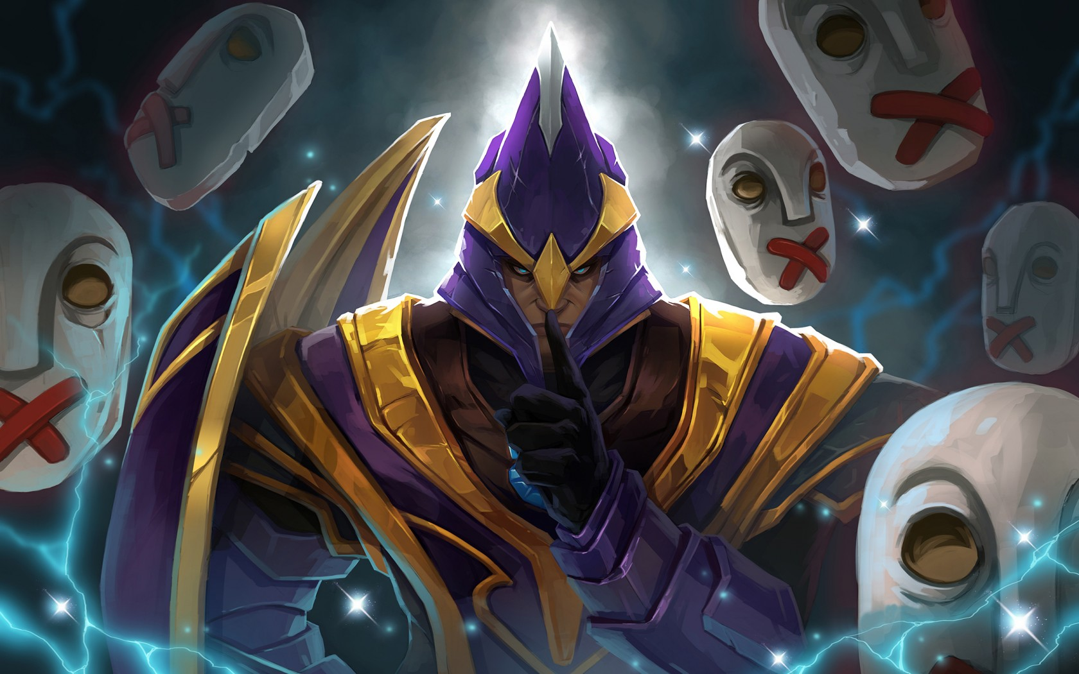
Память
Огромная карта карта, крипы, время каста скилов, огромное количество самых разнообразных: талантов, способностей, героев, предметов, сборок - делают игру очень разнообразной и необходимость запоминать все это очень сильно развивает память.

Slide 4
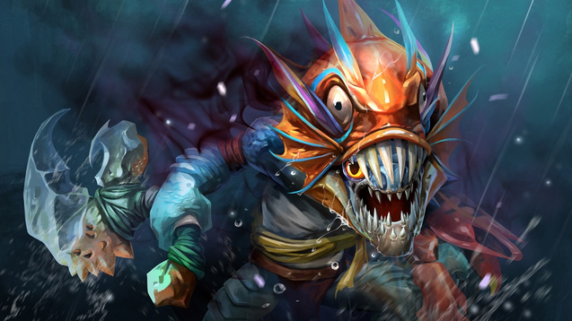
Социальная составляющая
Дота 2 это командная игра и для победы нужно взаимодействовать с тиммейтами. Благодаря этому становится легче общаться с незнакомыми людьми, заводятся новые друзья и зачастую виртуальные знакомства ценятся людьми более чем реальные. Так же развивается уверенность в себе, умение убеждать других людей, предугадывать их действия, умение работать в команде.

Slide 5
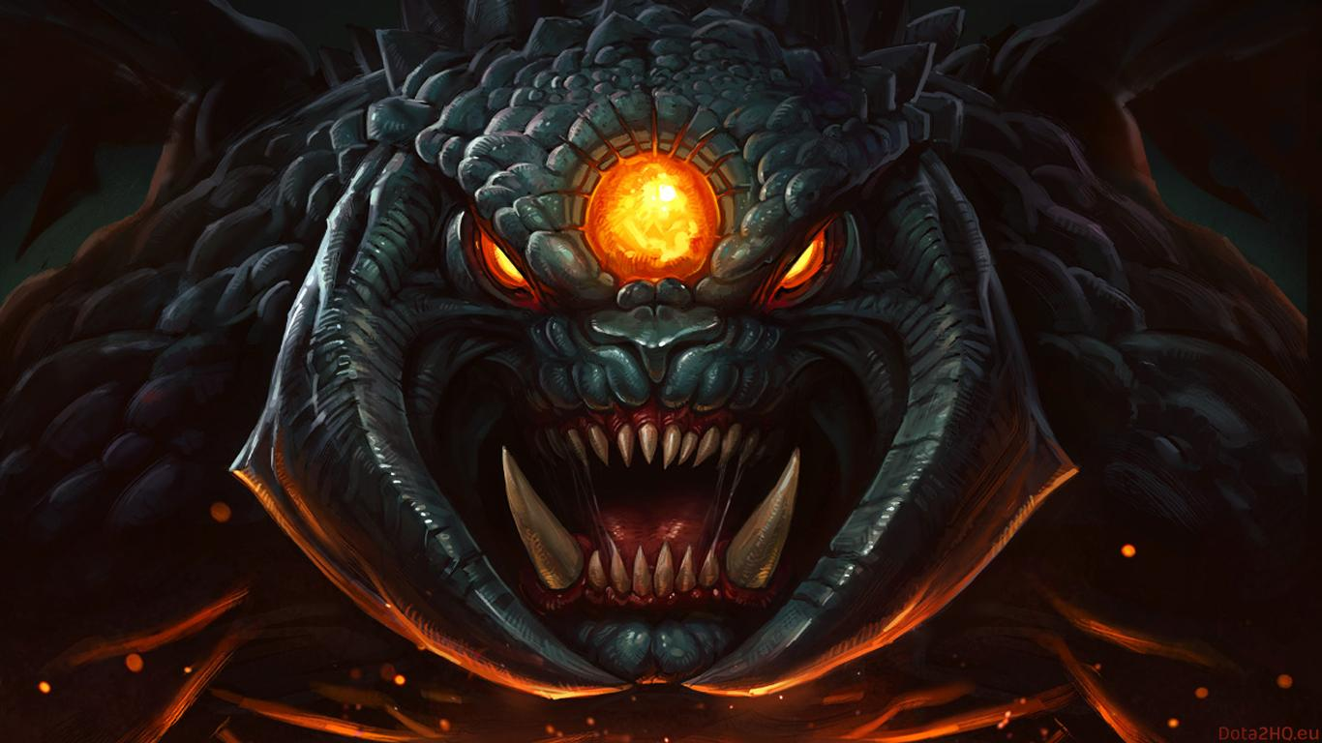
Личные качества
Так же Дота развивает личностные качества – такие как: воля к победе, ответственность, принуждает человека учиться самоконтролю, усидчивости

Slide 6
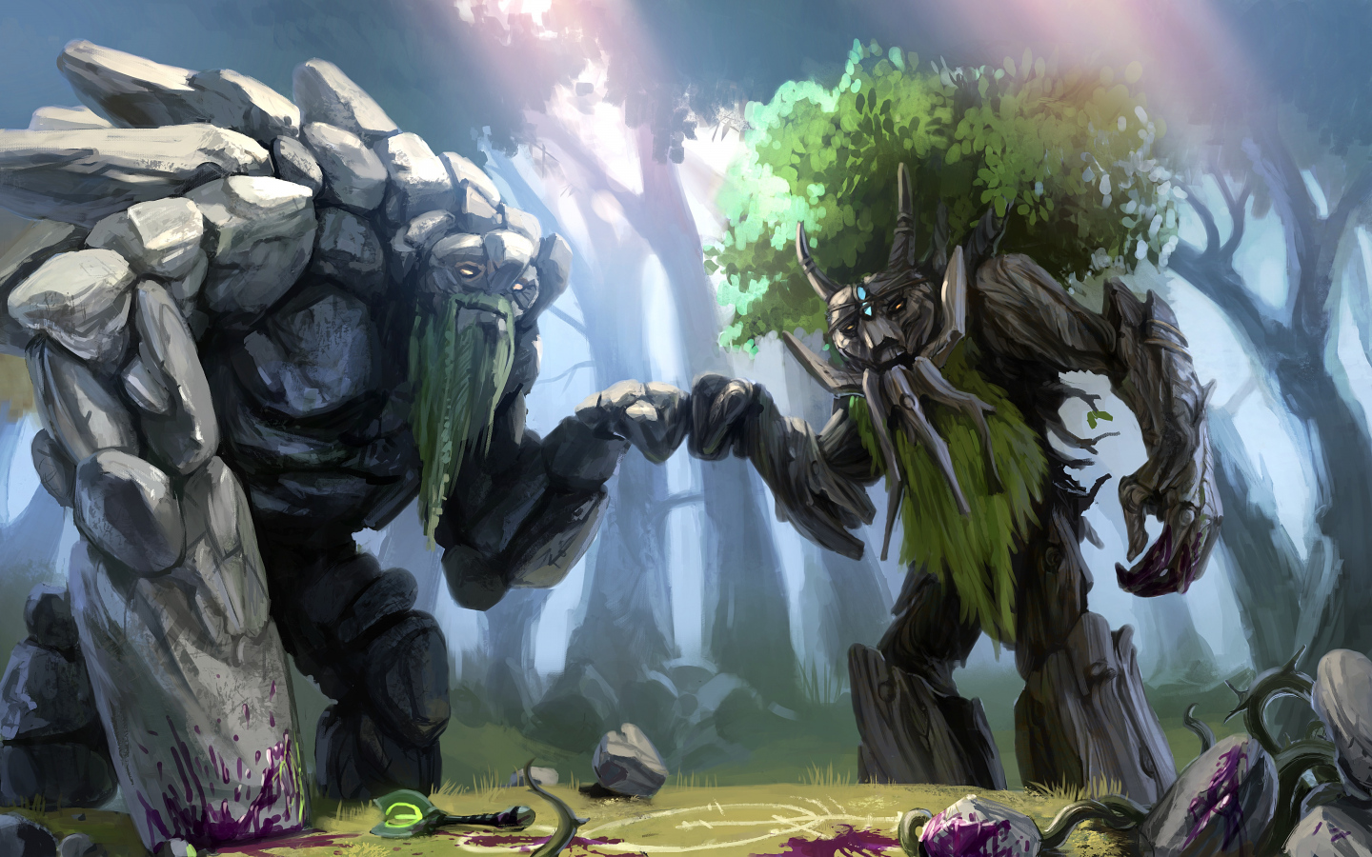
Планирование и кооперирование
Каждая игра состоит из огромного количества моментов которые нужно учитывать плюс игроки и большая карта и нельзя выйграть не продумывая: что качать, что собирать, когда гангать, когда можно забрать а когда нет, когда нанести атаку что бы добить, тд и тп – все это развивает тактическое мышление. Так же необходимо координировать свои действия с тиммейтами для победы, что в свою очередь развивает игру в команде.

Slide 7

Получение положительных эмоций
Во время игры видеоигры в стриатуме высвобождается эндогенный дэфомин (стриатум это часть мозга которая относится к базальным ядрам, которые являются частью системы, которая активно участвует в восприятии вознаграждения и наших мотивационных аспектов поведения) – нашему мозгу все равно в каких действиях мы достигаем успеха – он будет нас поощрять. А игры устроены так, что бы максимально эффективно воздействовать на нашу систему вознаграждения (нам нравится процесс решения проблем (чем сложнее проблема – тем приятнее её решать).
Про воздействие на стриатум
http://www.nature.com/nature/journal/v393/n6682/abs/393266a0.html

Slide 8
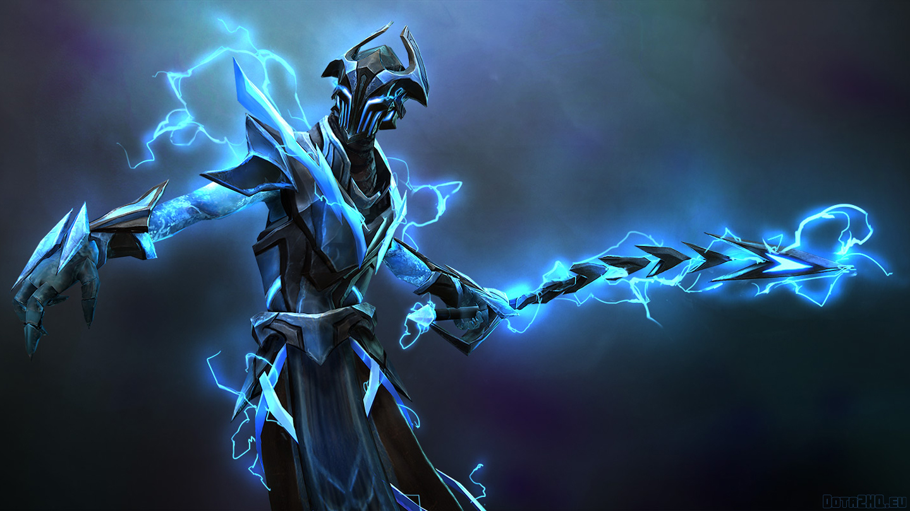
Польза от Action Real-time strategy
Поскольку Дота является ARTS - Action Real-time strategy game она развивает: реакцию, быстроту мышления, умение адаптироваться к быстро меняющемся обстоятельствам, мелкую моторику, периферическое зрение и тд

